Slide 1
Название работы:
Китай
Автор: Смирнова Валентина Александровна
Должность: учитель географии
Место работы: МБОУ «Лицей «Школа менеджеров», г. Новомосковск, Тульская область.
Предмет: география

Slide 2
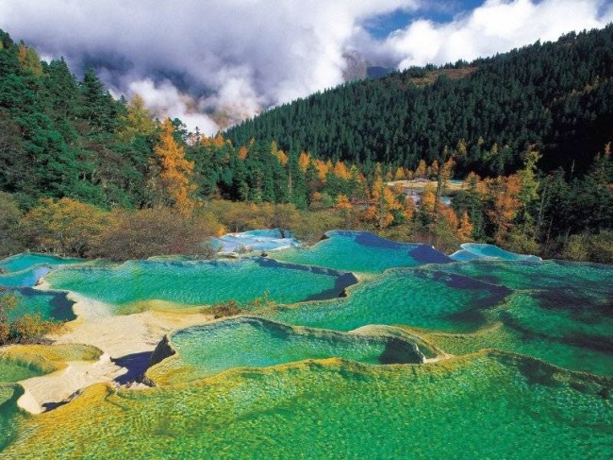
Интересное о Китае.
Китай также известен миру как «Цветочное королевство». Множество фруктов и цветов, выведенных здесь, сегодня выращиваются по всему миру.

Slide 3
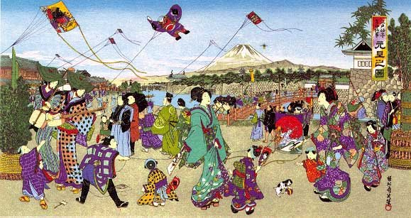
Китайские воздушные змеи («бумажные птицы», «Эолова арфа») были изобретены около 3000 лет назад. Изначально их использовали не в развлекательных целях, а военных. Змеи запускали в воздух для устрашения врага в бою. Марко Поло (1254 – 1324) в своих дневниках отмечал, что с помощью воздушных змеев моряки прогнозировали успешность рейса.

Slide 4
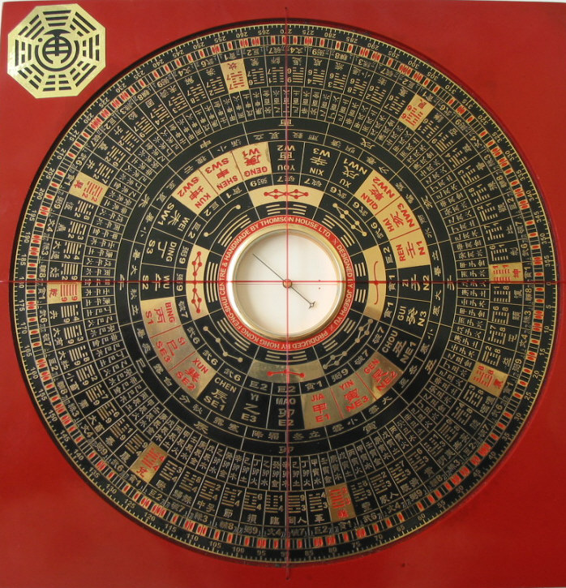
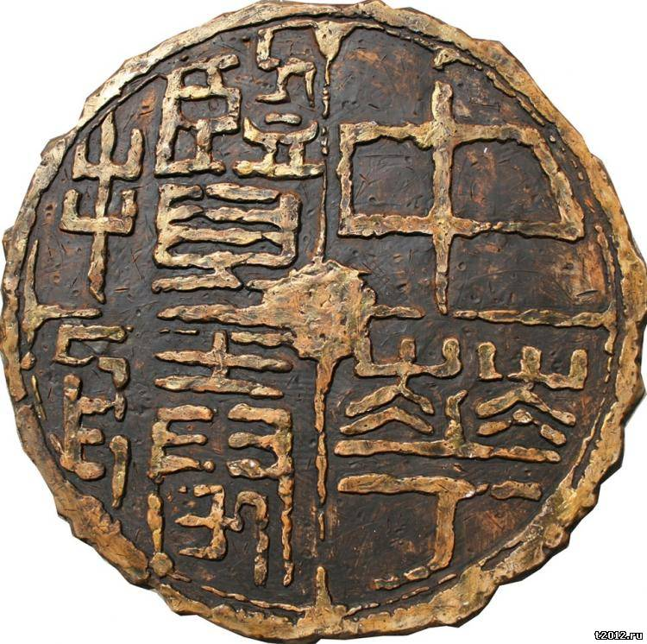
Китайские новаторы изобрели компас, бумагу, порох и печать.

Slide 5

Согласно древней китайской легенде, чай был открыт в 2737 году до н.э. императором Шэнь-нунем (Shennong). Произошло это случайно, когда ароматные листья попали в царскую чашку с горячей водой. Современные жители Китая считают чай неотъемлемой, необходимой частью своей жизни.

Slide 6
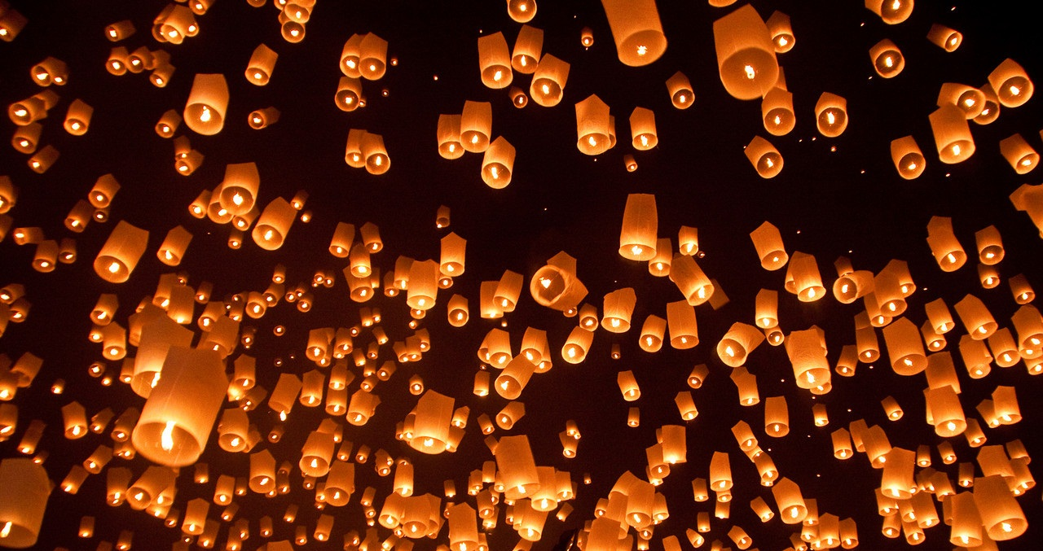
Китайские фонарики были изобретены в 250 году до н.э. Для китайцев они представляют собой важный символ долгой жизни и благосостояния. Для богатых семей изготавливали настолько объемные фонари, что их поднятие производилось несколькими людьми.

Slide 7

Самая почитаемая птица в Китае – феникс. По китайской легенде, она представляет собой женскую императорскую власть. Журавль в глазах китайцев символизирует долгую жизнь, это вторая по значимости птица Поднебесной. Утки считаются символом счастья и супружеской верности.

Slide 8
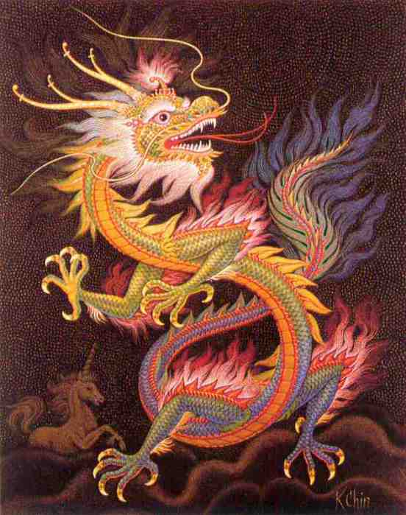
Для западных стран дракон считается злым созданием, в Китае это животное занимает почетное первое место среди четырех великих существ мира, описываемых в мифологии (остальные три – тигр, феникс и черепаха).

Slide 9
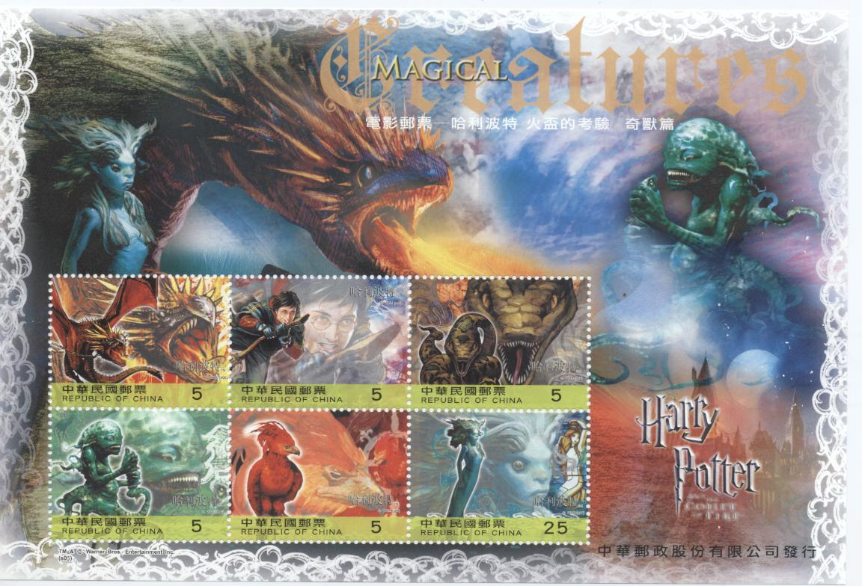
Самое популярное хобби жителей «Поднебесной» – коллекционирование марок.

Slide 10
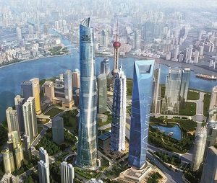
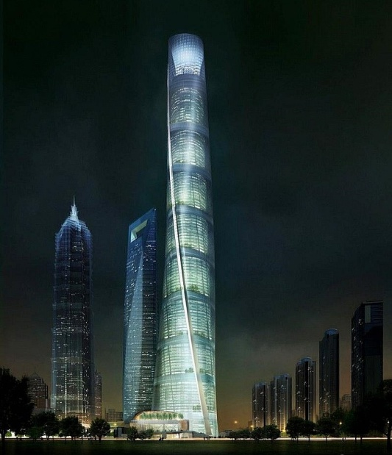
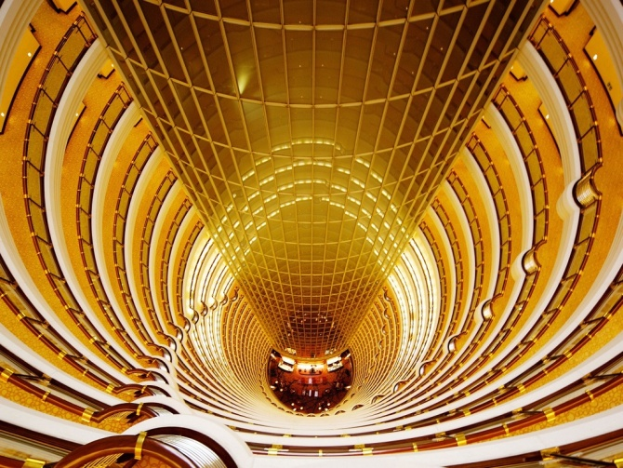
Шанхайская башня – самое высокое здание в китайском городе Шанхай и третье по высоте здание в мире (первое место занимает Бурдж-Халифа в ОАЭ, второе - Небесное древо Токио). Оно оставило далеко позади Шанхайский всемирный финансовый центр и башню Цзинь Мао. Высота Шанхайской башни – 634 метра, а площадь - 380 тысяч квадратных метров. Самый нижний этаж Шанхайской башни выделен под исторический музей города. Его необычный интерьер и восковые фигуры отображают быт местных жителей. Жанровые эпизоды воссозданы с помощью изумрудов, нефрита, агатов, яшмы и жемчуга на огромной ширме, для создания которой был выбран натуральный камень.

Slide 11
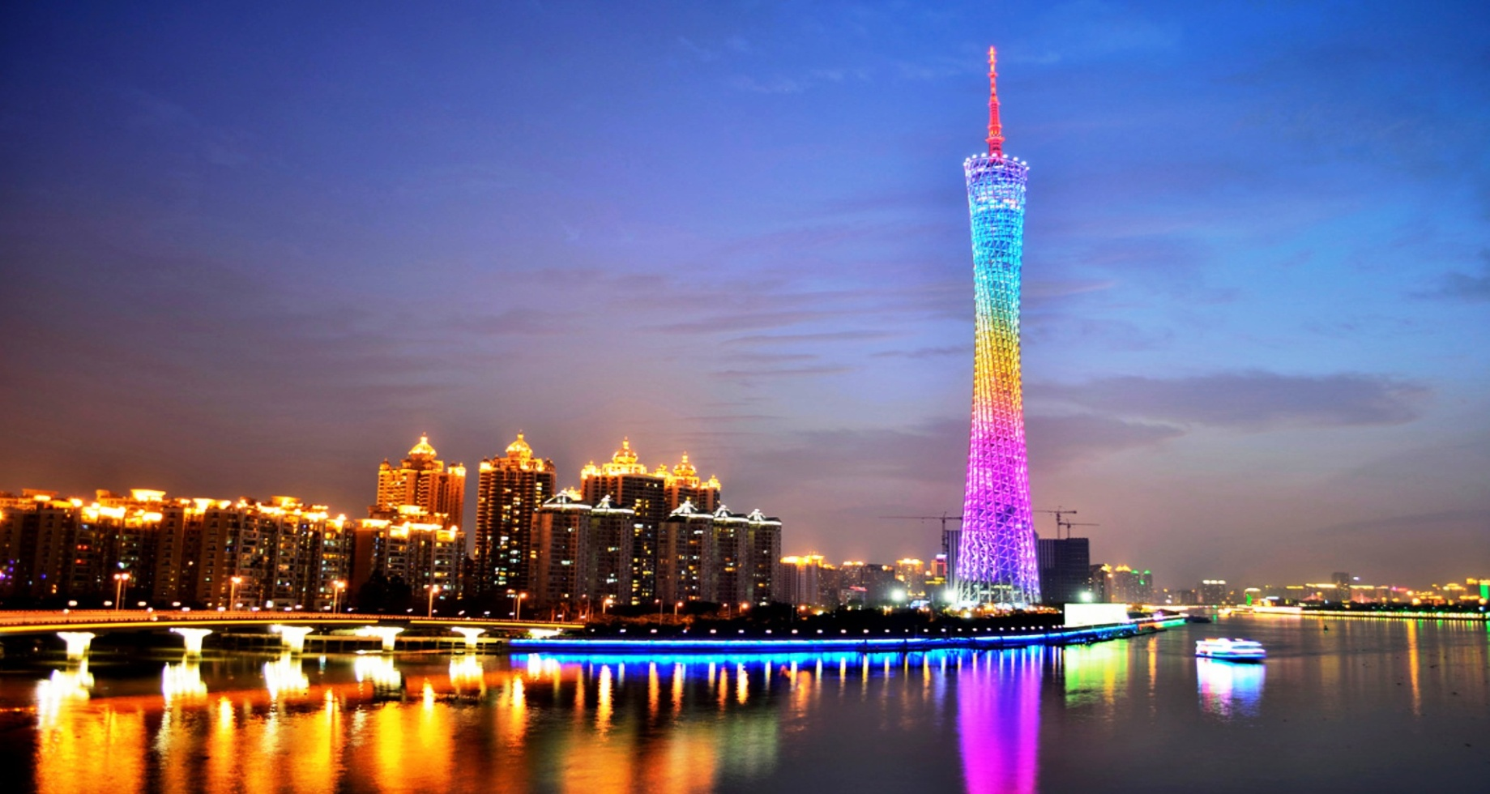
Телебашня Гуанжоу.Построена в 2005—2010 годах компанией ARUP к Азиатским Играм 2010 года. Высота телебашни составляет 600 метров. Сетчатая оболочка башни выполнена из стальных труб большого диаметра. Башню венчает стальной шпиль высотой 160 метров. Башня предназначена для трансляции ТВ- и радио-сигналов, а также для обзора панорамы Гуанчжоу и рассчитана на приём 10 000 туристов в день.

Slide 12
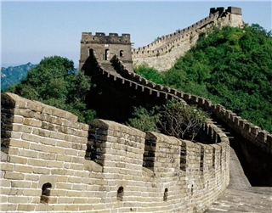
Великая китайская стена Бадалин
Расположена недалеко от города Yanqing, примерно в 70 км (43 милях) к северо-западу от Пекина. Это часть Великой китайской стены расположена к западу от раздела Juyong Pass, причем последний является предполагаемой западной частью Великой китайской стены, который был укреплен под руководством генерального Ци Цзигуана во время правления (1572-1620 н.э.) из императора Wanli, императора Shenzhong. Однако, в древние времена, Juyong Pass и Бадалин были рассмотрены две части одного целого, то есть Juyong Pass в древние времена состояло в реальности два прохода: один на юге, называется Нан-Коу (но часто называют просто Гуан, или "Пас"), и один на севере, Бадалин.

Slide 13

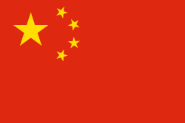
Герб Кита́йской Наро́дной Респу́блики был принят в 1950 г.
Флаг был утверждён 1 октября 1949 г. на Народном политическом консультативном совете. Его основной цвет — красный цвет коммунизма

Slide 14
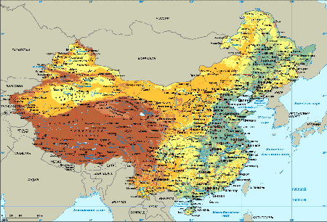
Территория
Китай расположен в Центральной и Восточной Азии, на западном побережье Тихого океана. Это третья по площади (9,6 млн. кв. км) страна на земном шаре. КНР омывается Бохайским заливом, Жёлтым, Восточно-Китайским и Южно-Китайским морями

Slide 15
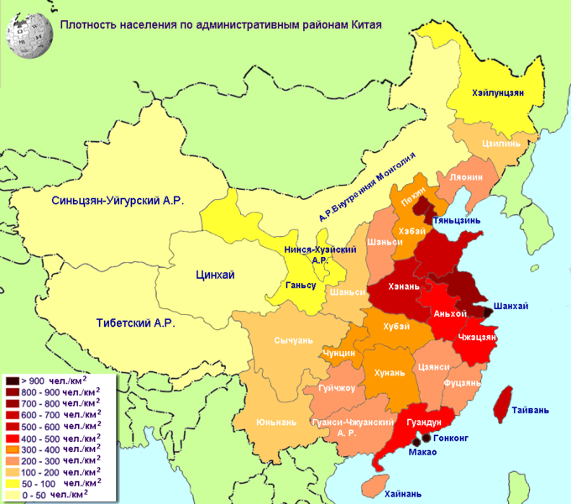
Численность населения -1336,7 млн.человек(мировой лидер)

Slide 16
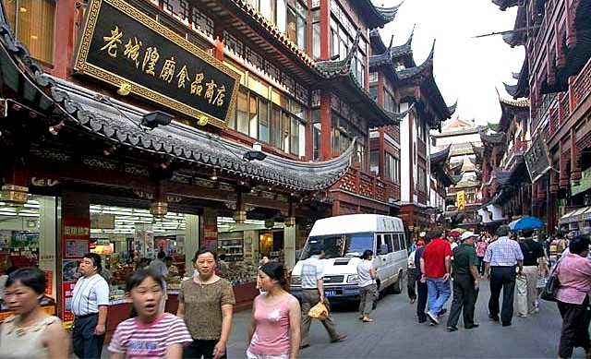
Экономика
Хотя Китай называет себя социалистическим государством, его экономика развивается по рыночному пути, а мотором экономического роста являются частные предприятия. В соответствии с Конституцией Китая, частная собственность является «неприкосновенной», а государственная — «священной»

Slide 17
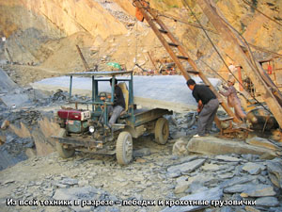
Горнодобывающая промышленность
Специфика структуры производства первичных энергоресурсов состоит в абсолютном преобладании угля, доля которого превышает 75 %

Slide 18
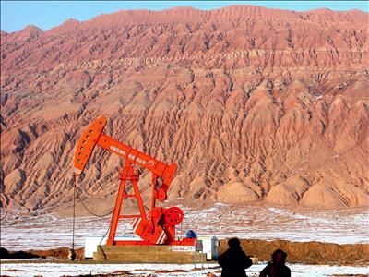
Нефтедобывающая промышленность
Основной объём нефтедобычи по-прежнему обеспечило месторождение Дацин — 55,7 млн. т, добыча нефти на месторождении Ляохэ составила 14,5 млн. т

Slide 19
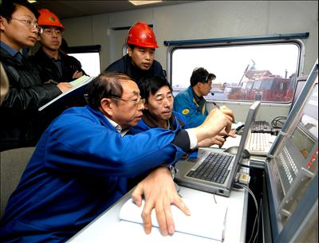
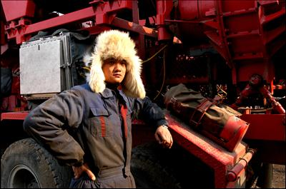
Газовая промышленность
Геологические ресурсы газа в КНР подразделяются на месторождения газовых пластов (303 единицы) и месторождения попутного газа (335 единиц)
«Циншэньский газопромысел» – пятый по величине газовый промысел на территории Китая

Slide 20
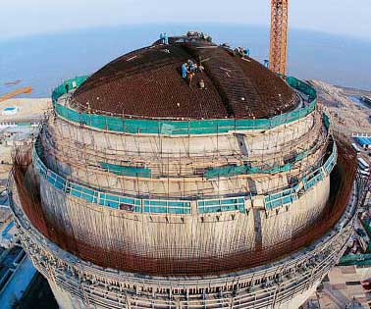
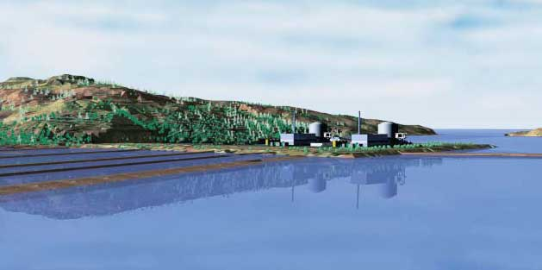
Энергетическая промышленность
Строительство
Ляньюньганской
(Тяньваньской) АЭС.
Китай. Конец 1990-х гг.
Предусматривается строительство АЭС после 2001 г. в провинциях Шаньдун, Фуцзянь, Хунань, Цзянси, Сычуань, Хэбэй и Хайнань

Slide 21
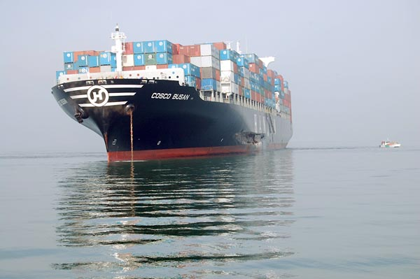
Судоходство и судостроение
Китай располагает 16 крупными морскими портами с 1772 причалами общей длиной 212,290 тыс. м, в которых обрабатывается 1426,34 млн т грузов в год
Руководством КНР поставлена задача судопрому страны к началу XXI в. превратить Китай в одну из ведущих морских держав мира

Slide 22
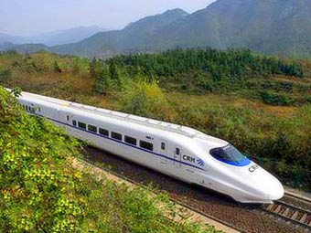
Железнодорожный транспорт
На железные дороги приходится 70,1 тыс. км, из которых электрифицировано лишь 16,9 тыс. км
В апреле 2007 г. 280 новых высокоскоростных поездов отправились в первый рейс с вокзалов Китая, развивая скорость до 250 км в час

Slide 23
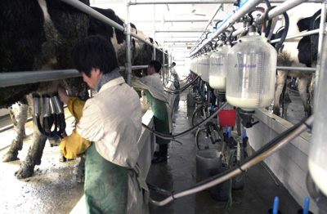
Быстрыми темпами растёт поголовье крупного рогатого скота и овец, более медленными темпами — поголовье свиней

Slide 24
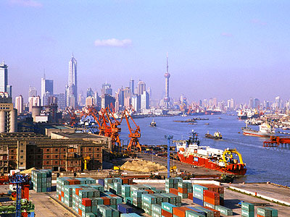
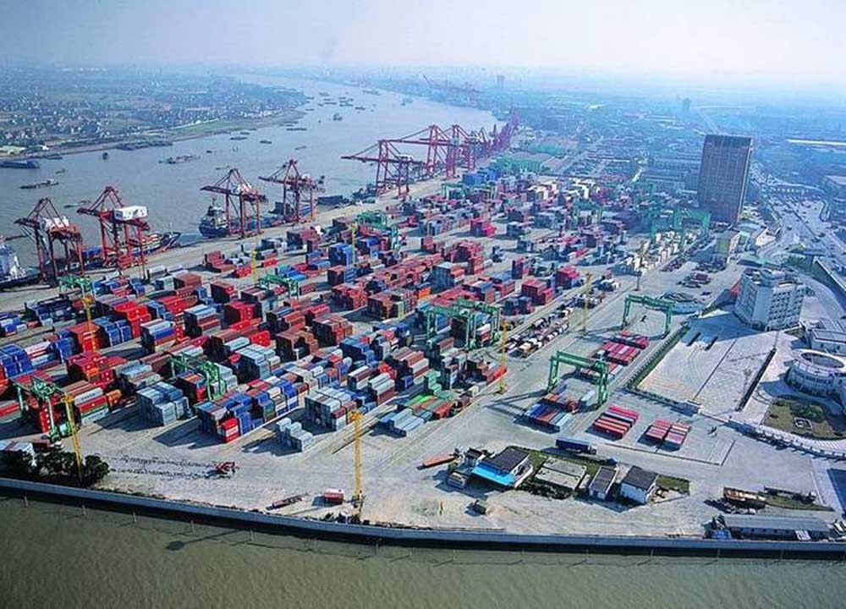
Шанхайский порт (Китай)
Порт Шанхай занимает выгодное географическое положение, находясь между севером и югом Китая и имея прямой выход в море. Порт Шанхая расположен на западном побережье Тихого океана вдоль береговой линии, имеющей общую протяженность 18000 км, в 50 км вверх по течению реки Янцзы от места ее впадения в Восточно-Китайское море. Он является одним из крупнейших портов в мире.

Slide 25
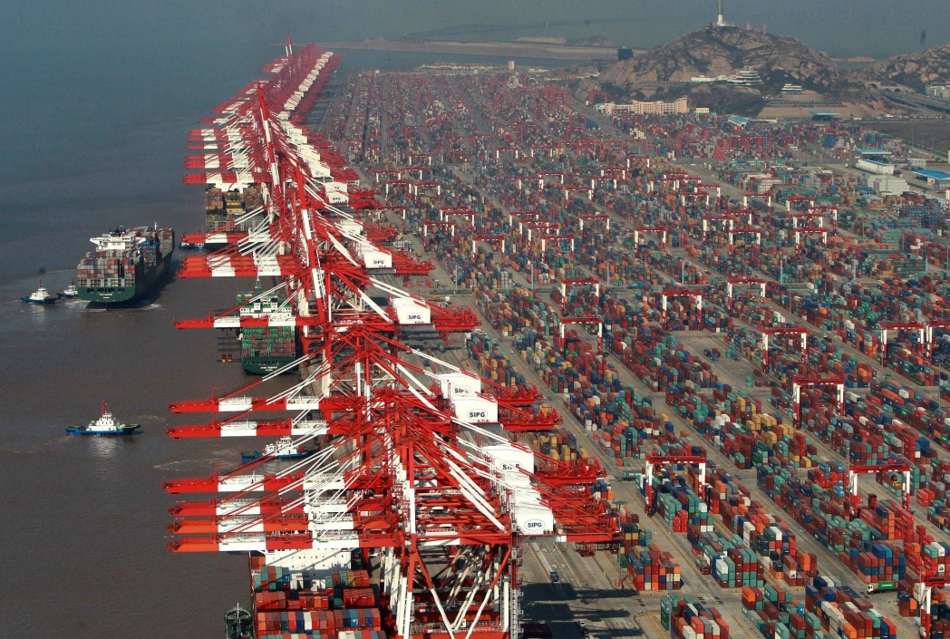
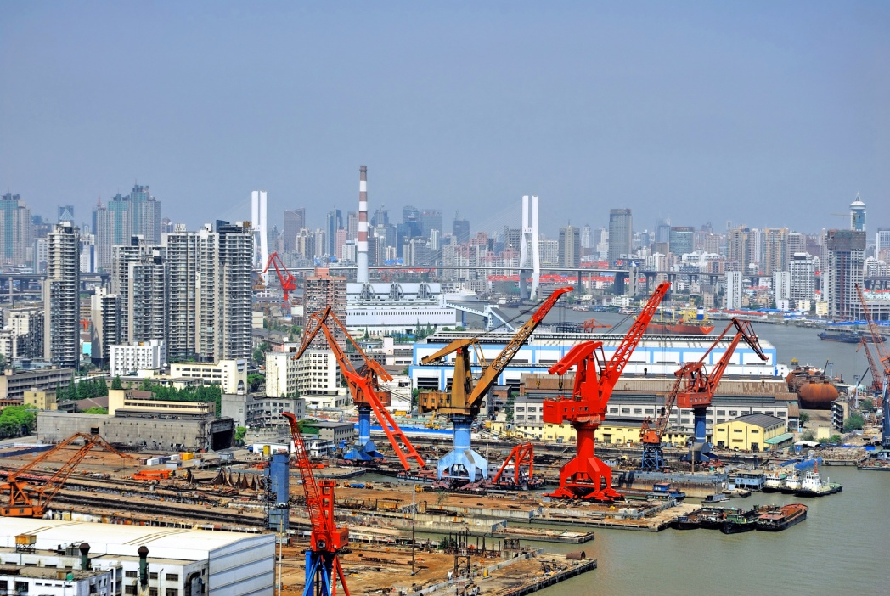
В настоящее время порт Шанхая - это один из ключевых каналов поставок импортных и экспортных грузов. Имеет установленные торговые связи с 500 портами в 200 странах и регионах по всему миру. Почти 99% всего внешнеторгового оборота Шанхая осуществляется посредством морских перевозок через порт Шанхая, в нем проходит обработку почти каждая вторая тонна груза из всего грузооборота города, на него приходится около 20% всего морского грузооборота страны. В 2010 году порт Шанхай вышел на первое место в мире по грузообороту.

Slide 26
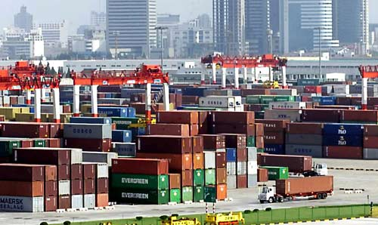
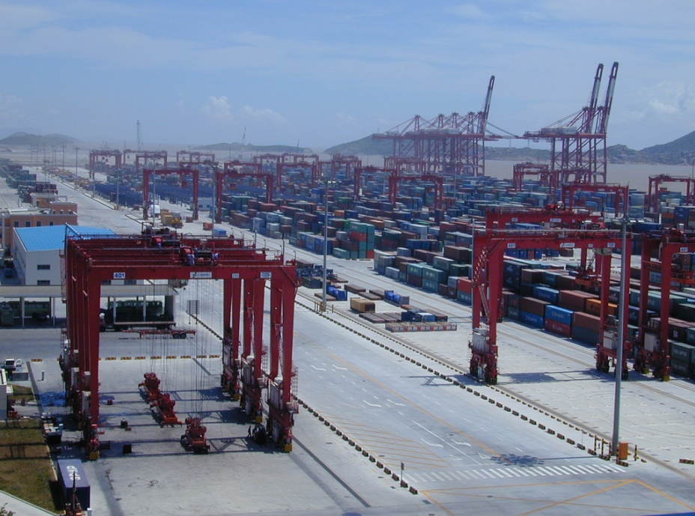
Основной специализацией порта является организация погрузочно-разгрузочных работ, складирование и хранение грузов, организация буксиров, лоцманское обслуживание, швартовка, безопасный причал и многое другое. Порт Шанхая специализируется на контейнерных перевозках, в его терминалах обслуживаются следующие грузы: уголь, металлическая руда, нефть и продукты ее переработки, строительные материалы, оборудование и т.д.

